Slide 1
«Формирование традиционных ценностей в семье, школе, детском саду: современный взгляд».
Тематическая площадка работников образования
Новоорского района
2024 г.

Slide 2
Секция учителей русского языка и литературы
№ | Темы выступлений | ФИО
1 | Основные изменения содержания общего образования к началу 2024-2025 учебного года: ФГОС и ФОП ООО, СОО по учебным предметам «Русский язык» и «Литературы». | Мамина Елена Васильевна, методист Отдела образования
2 | Создание рабочих программ по учебным предметам «Русский язык» и «Литература» в конструкторе рабочих программ на сайте «Единое содержание общего образования » https://edsoo.ru/konstruktor-rabochih-programm/ | Чикова Антонина Фёдоровна, учитель русского языка и литературы МАОУ « СОШ №4 п. Новоорск».
3 | Содержание учебного предмета «Литература»: при реализации ФОП ООО и СОО. Изменения набора произведения по предмету и порядок их изучения. | Баландина Татьяна Борисовна, руководитель РМО учителей русского языка и литературы, учитель русского языка и литературы МАОУ СОШ №2 п. Новоорск.
4 | Сохранение и укрепление традиционных ценностей обучающихся на уроках русского языка в рамках ФООП и ФГОС 2024. | Коптева Наталья Юрьевна, учитель русского языка и литературы МАОУ « СОШ №2п. Энергетик».

Slide 3
Основные изменения содержания общего образования к началу 2024-2025 учебного года: ФГОС и ФОП ООО, СОО по учебным предметам «Русский язык» и «Литературы».
Нормативные правовые документы:
Федеральный Закон от 19 декабря 2023 г. №618-ФЗ «О внесении изменений в Федеральный закон «Об образовании в Российской Федерации»;
Приказ Министерства просвещения Российской Федерации от 1 февраля 2024 г. №67 « О внесении изменений в некоторые приказы Министерства просвещения РФ, касающиеся федеральных адаптированных образовательных программ»;
Приказ Министерства просвещения Российской Федерации от 19 марта 2024г. №171 «О внесении изменений в некоторые приказы Министерства просвещения РФ, касающиеся федеральных образовательных программ начального общего образования, основного общего образования и среднего общего образования» ;
– Федеральный государственный образовательный стандарт основного общего образования (утв. приказом Минпросвещения России от 31 мая 2021 г. № 287) (далее – ФГОС ООО);
– Федеральный государственный образовательный стандарт среднего общего образования (утв. приказом Минобрнауки России от 17 мая 2012 г. № 413, в редакции от 27 декабря 2023 г.) (далее – ФГОС СОО);
– Федеральная образовательная программа основного общего образования (утв. приказом Минпросвещения России от 18 мая 2023 г. № 370) (далее – ФОП ООО);
– Федеральная образовательная программа среднего общего образования (утв. приказом Минпросвещения России от 18 мая 2023 г. № 371) (далее – ФОП СОО);
– приказ Минпросвещения России от 1 февраля 2024 г. № 62 «О внесении изменений в некоторые приказы Министерства просвещения Российской Федерации, касающиеся федеральных образовательных программ основного общего и среднего общего образования»
Документы представлены на портале «Единое содержание общего образования» в разделе «Нормативные документы» по адресу: https://edsoo.ru/normativnye-dokumenty/

Slide 4
С 1 сентября 2024 г. предусматривается непосредственное применение федеральных рабочих
программ по учебным
предметам «Русский язык»,
«Литература»
на уровне основного общего образования и на уровне среднего общего образования.
ФЗ от 19.12.02023г. № 618-ФЗ « О внесении изменений в ФЗ «Об образовании в РФ»»

Slide 5
Реализация программ по предмету «Русский язык» на уровнях основного общего образования и среднего общего образования
Преподавание русского языка с 5 по 11 класс должно осуществляться на основе федеральных рабочих программ:
– Федеральная рабочая программа основного общего образования учебного предмета «Русский язык» (для 5–9 классов образовательных организаций).
– URL: https://edsoo.ru/wp-content/uploads/2023/10/01_frp_russkijyazyk_5-9-klassy.pdf
– Федеральная рабочая программа среднего общего образования учебного предмета «Русский язык» (для 10–11 классов образовательных организаций).
– URL: https://edsoo.ru/wp-content/uploads/2023/10/frp_russkij-yazyk_10-11- klassy.pdf

Slide 6
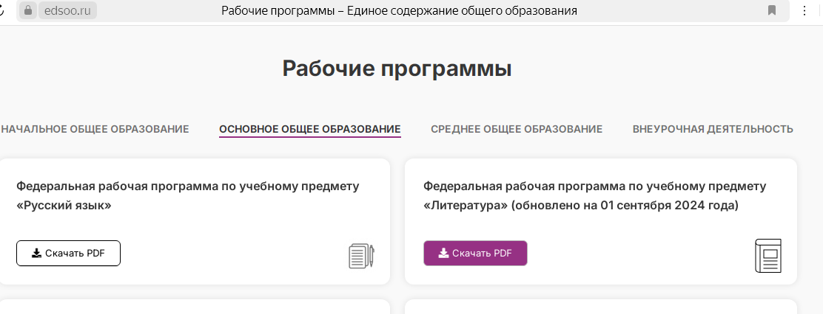
https://edsoo.ru/rabochie-programmy/

Slide 8
Реализация воспитательного потенциала учебных предметов
В 2024/2025 учебном году актуальными остаются реализация в образовательном процессе воспитательного потенциала учебных предметов «Русский язык», «Родной (русский) язык», формирование у обучающихся чувства патриотизма, гражданственности,
уважения к историческому прошлому, созидательному труду.
Решение этих задач напрямую связано с достижением обучающимися
личностных образовательных результатов, отражённых в федеральных
государственных образовательных
стандартах и федеральных рабочих программах.

Slide 9
При планировании и организации внеклассной работы по учебным
предметам «Русский язык», «Родной (русский) язык» рекомендуем
обратить внимание на календарь юбилейных дат,
которые будут отмечаться в 2024/2025 учебном году, и памятных
дат России:
4 ноября – День народного единства
12 декабря – День Конституции Российской Федерации
27 января – День полного освобождения советскими войсками города Ленинграда от блокады его немецко-фашистскими войсками (1944 г.)
8 февраля – День российской науки (в этот день в 1724 г. Петр I подписал указ об основании в России Академии наук)
21 февраля – Международный день родного языка
23 февраля – День защитника Отечества
8 марта – Международный женский день (в России отмечается с 1913 г.)
12 апреля – День космонавтики
9 мая – День Победы советского народа в Великой Отечественной войне 1941–1945 гг. (1945 г.)
24 мая – День славянской письменности и культуры
22 июня – День памяти и скорби – день начала Великой Отечественной войны (1941 г.)
Рекомендуется запланировать работу по подготовке и проведению Общероссийского открытого урока «Роль семьи в жизни человека» в День знаний.

Slide 10
Приказ Минпрос РФ от 19.03.2024г. № 171« О внесении изменений в некоторые приказы МинПрос РФ…»
Изменения вступают в силу с 1 сентября 2024 года
Внесены изменения в ФОП ООО в части обновления содержания федеральных рабочих программ по учебному предмету «Литература».
Внесены изменения в ФОП СОО в части обновления содержания федеральных рабочих программ по учебному предмету «Литература» для базового и углубленного уровней.
!!!

Slide 11
В ФРП по литературе основного общего и среднего общего образования произошли следующие изменения:
– оптимизировано количество произведений в обзорных и отдельных монографических темах в соответствии с количеством, установленным во ФГОС ООО и ФГОС СОО;
– оптимизировано количество обзорных тем путём объединения дублирующих, сходных по тематике обзоров и перераспределения представленного в них материала, а также обзоров, включающих избыточный и/или излишне сложный для данного класса материал;
– скорректированы списки произведений в обзорных темах за счёт исключения произведений, которые в условиях современной общественнополитической ситуации могут вызвать нежелательные дискуссии и трактовки;
– перераспределён материал за счёт переноса отдельных произведений сходных по тематике обзорных тем из одного класса в другой;
– заменены в ряде обзорных тем произведения по выбору на более доступные для обучающихся и традиционно входившие в программы по литературе для данного класса. Особое внимание следует уделить изменениям в ФРП по литературе для среднего общего образования.

Slide 14
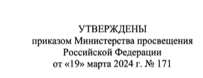

Slide 15
в ФРП среднего общего образования на базовом и углублённом уровнях (10 класс) введён раздел «Повторение».
10 класс (базовый уровень) | 10 класс (углублённый уровень)
«20.3.1. Основные этапы литературного процесса от древнерусской литературы до литературы первой половины XIX века: обобщающее повторение («Слово о полку Игореве»; стихотворения М.В. Ломоносова, Г.Р. Державина; комедия Д.И. Фонвизина «Недоросль»; стихотворения и баллады В.А. Жуковского; комедия А.С. Грибоедова «Горе от ума»; произведения А.С. Пушкина (стихотворения, романы «Евгений Онегин» и «Капитанская дочка»); произведения М.Ю. Лермонтова (стихотворения, роман «Герой нашего времени»); произведения Н.В. Гоголя (комедия «Ревизор», поэма «Мёртвые души»)» | «21.6.1. Основные этапы литературного процесса от древнерусской литературы до литературы первой половины XIX века: обобщающее повторение («Слово о полку Игореве»; стихотворения М.В. Ломоносова, Г.Р. Державина; комедия Д.И. Фонвизина «Недоросль»; стихотворения и баллады В.А. Жуковского; комедия А.С. Грибоедова «Горе от ума»; произведения А.С. Пушкина (стихотворения, романы «Евгений Онегин» и «Капитанская дочка»); произведения М.Ю. Лермонтова (стихотворения, роман «Герой нашего времени»); произведения Н.В. Гоголя (комедия «Ревизор», поэма «Мёртвые души»)».

Slide 16
Изменения в поурочном планировании по литературе в 10 классе
10 класс (базовый уровень) | 10 класс (углублённый уровень)
на повторение отводится 5 часов | на повторение отводится 7 часов:
Урок 1. Обобщающее повторение: [от древнерусской литературы до литературы XIX века. «Слово о полку Игореве». Стихотворения М.В. Ломоносова, Г.Р. Державина. Комедия Д.И. Фонвизина «Недоросль»]1. Урок 2. Обобщающее повторение: [стихотворения и баллады В.А. Жуковского; комедия А.С. Грибоедова «Горе от ума»]. Урок 3. Обобщающее повторение: [произведения А.С. Пушкина. Стихотворения. Романы «Евгений Онегин» и «Капитанская дочка»]. Урок 4. Обобщающее повторение: [произведения М.Ю. Лермонтова. Стихотворения. Роман «Герой нашего времени»]. Урок 5. Обобщающее повторение: [произведения Н.В. Гоголя. Комедия «Ревизор». Поэма «Мертвые души»] | Урок 1. Обобщающее повторение: [древнерусская литература. «Слово о полку Игореве»]. Урок 2. Обобщающее повторение: [литература XVIII века. Стихотворения М.В. Ломоносова, Г.Р. Державина. Комедия Д.И. Фонвизина «Недоросль»]. Урок 3. Обобщающее повторение: [стихотворения и баллады В.А. Жуковского; комедия А.С. Грибоедова «Горе от ума»]. Урок 4. Обобщающее повторение: [произведения А.С. Пушкина. Стихотворения. Роман «Капитанская дочка»] Урок 5. Обобщающее повторение: [произведения А.С. Пушкина. Роман «Евгений Онегин»]. Урок 6. Обобщающее повторение: [произведения М.Ю. Лермонтова. Стихотворения. Роман «Герой нашего времени»]. Урок 7. Обобщающее повторение: [произведения Н.В. Гоголя. Комедия «Ревизор». Поэма «Мёртвые души»].

Slide 17
В рамках методической поддержки внедрения федеральных рабочих программ по литературе и родной (русской) литературе основного общего и среднего общего образования ФГБНУ «ИСРО» подготовлены методические пособия и рекомендации:
– Литература. Реализация требований ФГОС основного общего образования : методическое пособие для учителя. – URL: https://edsoo.ru/wpcontent/uploads/2023/08/
Литература.-Реализация-требований-ФГОС-основногообщего-образования.-МП-для-учителя.pdf
– Родная литература (русская). Реализация ФГОС основного общего образования : методическое пособие для учителя. – URL: https://edsoo.ru/wpcontent/uploads/2023/08/
Родная-литература-русская.-Реализация-ФГОСосновного-общего-образования_методическое-пособие-для-учителя.pdf
– Литература (углублённый уровень). Реализация требований ФГОС среднего общего образования : методическое пособие для учителя.
– URL: https://edsoo.ru/2023/09/14/metodicheskoe-posobie-literatura-10-11-klassyuglublyonnyj-uroven-2023-g/ – Методические рекомендации по преподаванию родной литературы. 5–9 классы, (интерактивная версия).
– URL: https://static.edsoo.ru/projects/case/for_teachers/russian_literature/index.html7
– Интеграция содержания предметов «Литература» и «История» с деятельностью школьных театров : методическое пособие для учителей. – URL: https://edsoo.ru/wp-content/uploads/2023/08/МП_Театр_форматdocx_08082023_на-сайт_Новая.pdf
– Система оценки достижений планируемых предметных результатов освоения учебного предмета «Литература» : методические рекомендации. – URL: https://edsoo.ru/wp-content/uploads/2023/10/metodicheskoe-posobie.-literatura-1.pdf
– Достижение метапредметных результатов в рамках изучения предметов филологического блока (основное общее образование) : методические рекомендации.
– URL: https://edsoo.ru/wpcontent/uploads/2023/12/meta_filologicheskij-blok_01.pdf
– Методические рекомендации по использованию материалов Международной выставки-форума «Россия» на уроках литературы в основной школе. Зимняя сказка многоликой России. – URL: https://edsoo.ru/wpcontent/uploads/2023/12/mr_vdnh_kritarova_zh_n_zimnyaya_skazaka_rossii.pdf

Slide 18
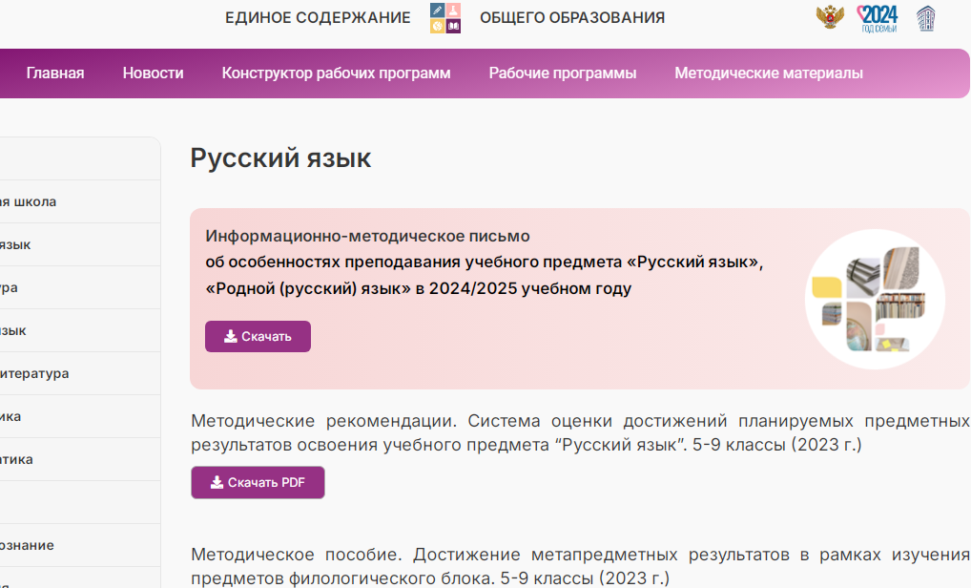
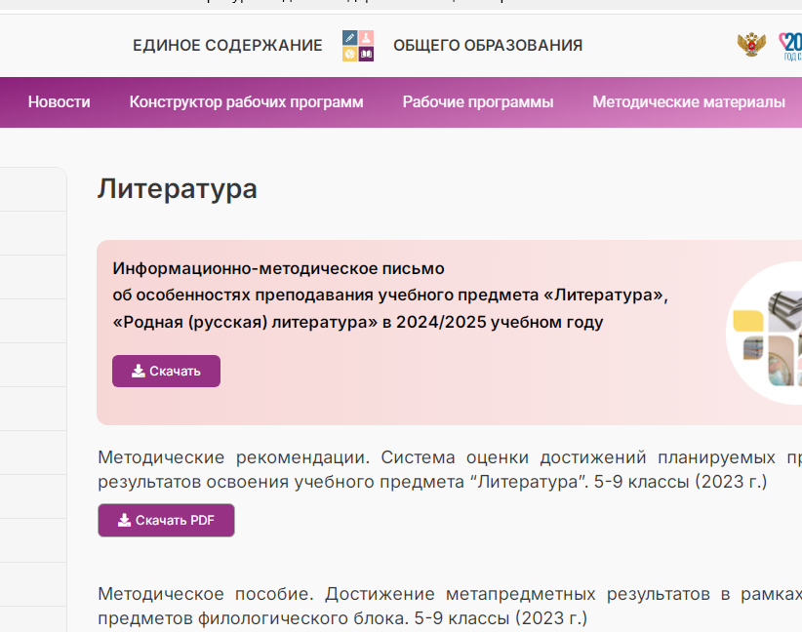
https://edsoo.ru/mr-literatura/
https://edsoo.ru/mr-russkij-yazyk/

Slide 19
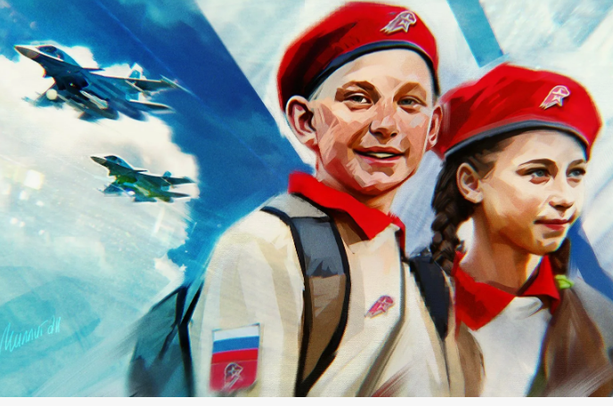
Следует обращать особое внимание на те произведения, которые в наибольшей степени могут способствовать патриотическому воспитанию:
– произведения русского фольклора и
древнерусской литературы; – произведения о Родине и русской природе; – о русских умельцах, русской душе и русском характере; – об историческом прошлом России; – произведения о Великой
Отечественной войне,
военных подвигах, о детях на войне; – произведения литератур
народов России

Slide 20
Календарь памятных и знаменательных литературных дат на 2024/2025 учебный год
Сентябрь 125 лет (1) со дня рождения Андрея Платоновича Платонова. 220 лет (11) со дня рождения Александра Ивановича Полежаева. 185 лет (21) со дня рождения Леонида Николаевича Трефолева. 105 лет (24) со дня рождения Константина Дмитриевича Воробьёва. 130 лет (26) со дня рождения Анастасии Ивановны Цветаевой. 160 лет (29) со дня рождения Николая Алексеевича Островского. Октябрь 200 лет (3) со дня рождения Ивана Саввича Никитина. 11 130 лет (11) со дня рождения Бориса Андреевича Пильняка. 125 лет (13) со дня рождения Алексея Александровича Суркова. 215 лет (15) со дня рождения Алексея Васильевича Кольцова. 210 лет (15) со дня рождения Михаила Юрьевича Лермонтова. 130 лет (18) со дня рождения Юрия Николаевича Тынянова. 90 лет (18) со дня рождения Кира Булычёва. Ноябрь 130 лет (10) со дня рождения Георгия Владимировича Иванова. 100 лет (19) со дня рождения Михаила Павловича Коршунова. 155 лет (20) со дня рождения Зинаиды Николаевны Гиппиус.
Декабрь 100 лет (8) со дня рождения Николая Константиновича Старшинова. Январь 150 лет (4) со дня рождения Василия Григорьевича Яна. 105 лет (5) со дня рождения Николая Ивановича Сладкова. 100 лет (7) со дня рождения Джеральда Малькольма Даррелла. 230 лет (15) со дня рождения Александра Сергеевича Грибоедова. 100 лет (15) со дня рождения Евгения Ивановича Носова. 125 лет (19) со дня рождения Михаила Васильевича Исаковского. 165 лет (29) со дня рождения Антона Павловича Чехова. Февраль 125 лет (8) со дня рождения Льва Васильевича Успенского. 135 лет (10) со дня рождения Бориса Леонидовича Пастернака. 70 лет (14) со дня рождения Всеволода Михайловича Гаршина. 130 лет (24) со дня рождения Всеволода Вячеславовича Иванова. 105 лет (28) со дня рождения Фёдора Александровича Абрамова. Март 225 лет (2) со дня рождения Евгения Абрамовича Баратынского. 210 лет (6) со дня рождения Петра Павловича Ершова. 12 Апрель 220 лет (2) со дня рождения Ханса Кристиана Андерсена. 105 лет (3) со дня рождения Юрия Марковича Нагибина. 130 лет (10) со дня рождения Всеволода Александровича Рождественского. 190 лет (23) со дня рождения Николая Герасимовича Помяловского. Май 115 лет (16) со дня рождения Ольги Фёдоровны Берггольц. 120 лет (22) со дня рождения Леонида Николаевича Мартынова. 120 лет (24) со дня рождения Михаила Александровича Шолохова. 85 лет (23) со дня рождения Иосифа Александровича Бродского.

Slide 21
Список писателей-иноагентов, признанных Минюстом РФ иностранными агентами.
В реестр иностранных агентов, который ведет Министерство Юстиции Российской Федерации, на апрель 2024 года включены следующие писатели:
Александра Архипова (27 мая 2023 года)
Аркадий Бабченко (7апреля 2023 года)
Наталья Баранова (6 мая 2022 года)
Дмитрий Быков (29 июля 2022 года)
Виктор Вахштайн (22 апреля 2022 года)
Линор Горалик (18 августа 2023 года)
Дмитрий Глуховский (7 октября 2022 года)
Борис Гребенщиков (30 июня 2023 года)
Екатерина Дудко (псевдоним: Екатерина сильванова) (3 февраля 2023 года)
Михаил Зыгарь (21 октября 2022 года)
Владимир Кара-Мурза (22 апреля 2022 года)
Олег Кашин (3 июня 2022 года)
Юлия Латытина (9 сентября 2022 года)
Андрей Макаревич (25 ноября 2022 года)
Ростислав Мурзагулов (9 декабря 2022 года)
Александр Невзоров (22 апреля 2022 года)
Сергей Пархоменко (22 апреля 2022 года)
Владимир Пастухов (5 мая 2023 года)
Евгений Понасенков (1 апреля 2022 года)
Елена Прокашева (псевдоним: Елена Малисова) (3 февраля 2023 года)
Олег Радзинский (1 сентября 2023 года)
Мария Сабунаева (15 апреля 2022 года)
Алексей Семенов (15 апреля 2022 года)
Дарья Серенко (27 января 2023 года)
Татьяна Сотникова (псевдоним: Анна Берсенева) (18 августа 2023 года)
Андрей Филимонов (8 апреля 2022 года)
Виктор Шендерович (30 декабря 2021 года)
Екатерина Шульман (15 апреля 2022 года)
Тамара Эйдельман (9 сентября 2022 года)
Григорий Чхартишвили (псевдоним: Борис Акунин) (13 января 2024 года)
Людмила Улицкая (1 марта 2024 года)
Эйдман Игорь Веленович (1 декабря 2023 года)
Михаил Веллер (5 апреля 2024 года)
Илья Барабанов (12 апреля 2024 года)
Анастасия Казанцева (псевдоним: Ася Казанцева) (12 апреля 2024 года)
Анна Наринская (16 февраля 2024 года)
Иван Филиппов (12 апреля 2024 года)

Slide 22
Приказ Минпрос РФ от 19.03.2024г. № 171« О внесении изменений в некоторые приказы МинПрос РФ…»
Изменения вступают в силу с 1 сентября 2025 года
Внесены изменения в ФОП ООО в части обновления содержания федеральных рабочих программ по учебному предмету «Литература».
Внесены изменения в ФОП СОО в части обновления содержания федеральных рабочих программ по учебному предмету «Литература» для базового и углубленного уровней.
!!!

